Slide 1
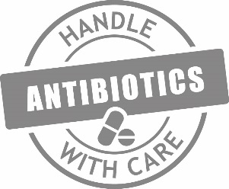



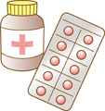

11月は薬剤耐性（AMR）対策推進月間です
～ 獣医師の皆さん、抗菌剤の慎重使用等対策を進め、
消費者の皆様の信頼に応えましょう！ ～
薬剤耐性菌って？
薬剤耐性問題と畜産との関わりは？
薬剤耐性菌とは、「抗菌剤が効かない細菌」です。
薬剤耐性菌は、抗菌剤の使い過ぎなどにより増加し、人や動物の治療が困難になります。
抗菌剤は、畜産分野でも、動物用医薬品や飼料添加物として使用されています。
家畜への抗菌剤の使用により増加した薬剤耐性菌が、家畜の治療を困難にするだけでなく、畜産物等を介して、人の感染症の治療を困難にすることが懸念されています。
薬剤耐性対策ってどうすればいいの？
→ 次の４つのポイントに取り組んで、抗菌剤の“慎重使用”を徹底することが重要です
感染症を予防する
的確に把握し、診断する
１
２
１
適切なワクチン接種、飼養衛生管理水準の向上（施設内の洗浄・消毒の徹底、十分な飼養スペースの確保等）について指導を行い、感染症を予防しましょう。
家畜の健康状態、発病後の経過、原因病原体、過去の感染症の発生状況等を把握し、適切に診断しましょう。
抗菌剤を正しく選択する
情報を共有する
３
４
１
１
農林水産省が公表する全国ベースの薬剤感受性の状況、地域における感染症の発生状況・薬剤感受性の情報等、薬剤耐性に関する情報を関係者間で共有しましょう。
抗菌剤を使用する必要がある場合には、薬剤感受性試験の結果等を踏まえ、抗菌剤を正しく選択し、必要最小限で使用しましょう。
詳細は、農林水産省HP（http://www.maff.go.jp/j/syouan/tikusui/yakuzi/koukinzai.html）に掲載しています。
農林水産省 抗菌性物質
検索

